Slide 1
캡스톤 디자인 03분반 M조
Hand motion (가 제)
20174188 김형균
20174299 이성준
20195134 장시원
20195135 김범수

Slide 2
목차
1
Hand motion 이란?
Introduce
2
개발 계획
Detail

Slide 3

Part 1,
Hand motion 이란?

Slide 4
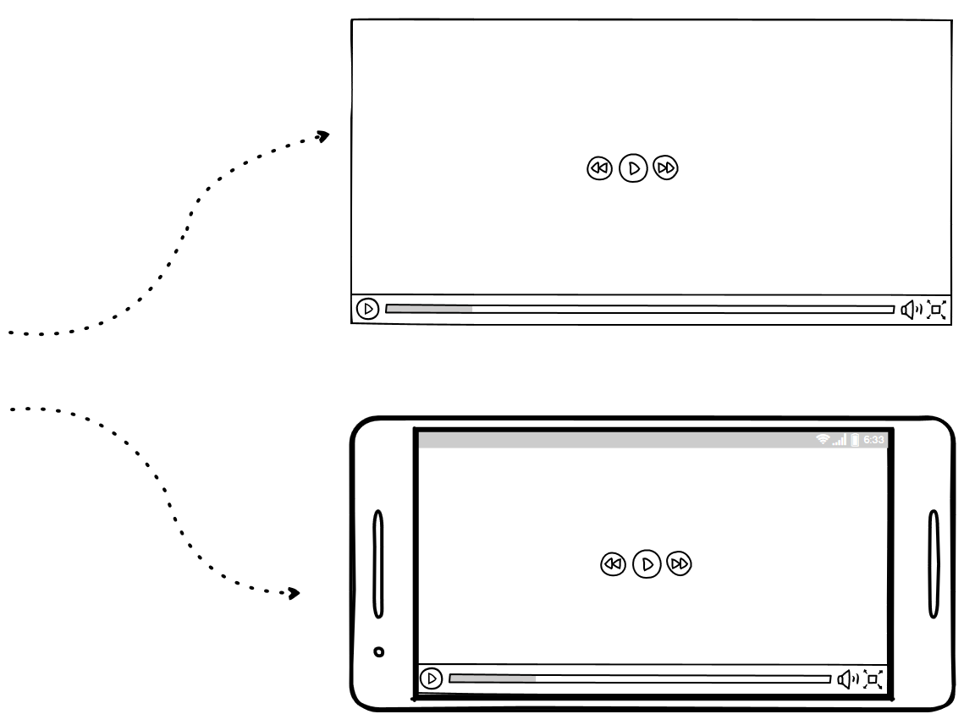
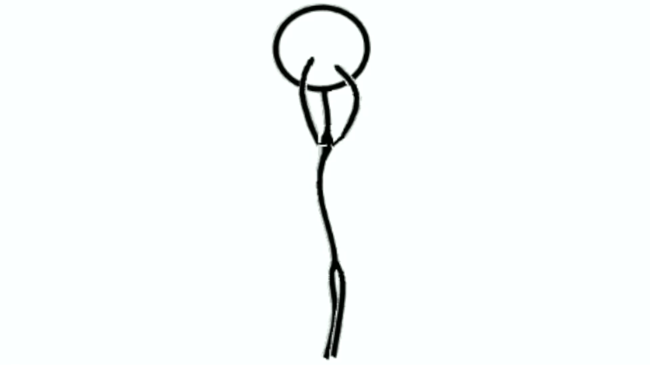
Part 1,
Hand motion 이란?
Introduce
제스쳐 인식을 통한 원거리 기기 조작
PC
Webcam or Camera
(Gesture)
Mobile

Slide 5
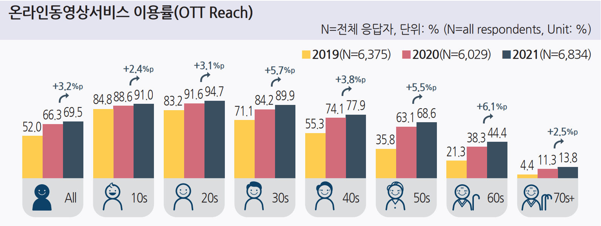
Part 1,
Hand motion 이란?
Introduce
OTT (온라인동영상서비스) 이용률의 상승

Slide 6
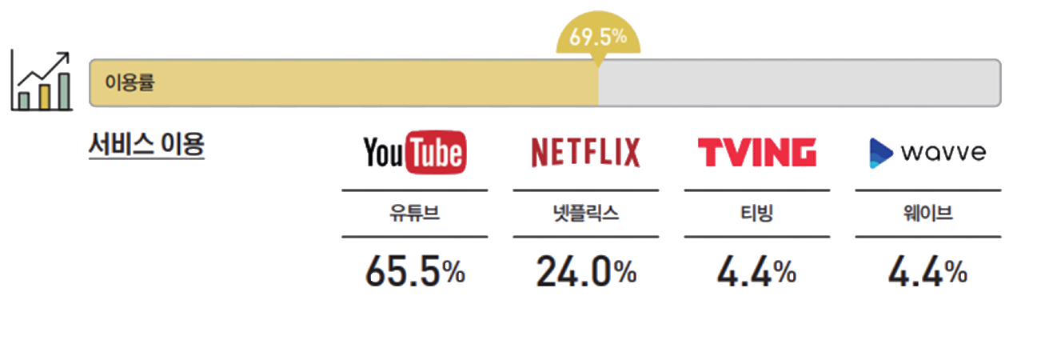
Part 1,
Hand motion 이란?
Introduce
OTT (온라인동영상서비스) 이용률의 상승

Slide 7
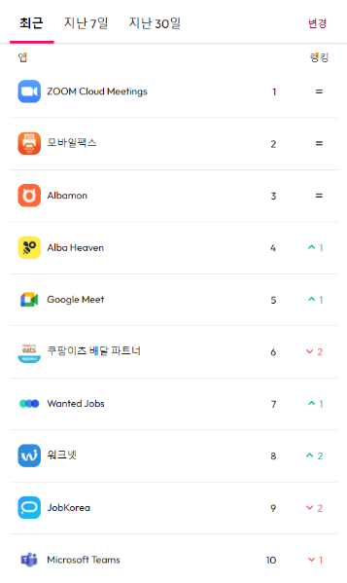
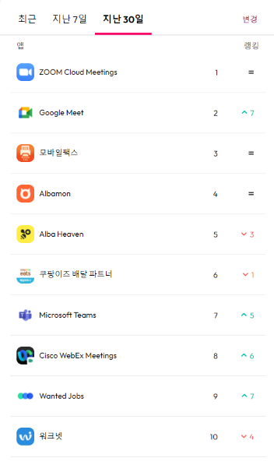
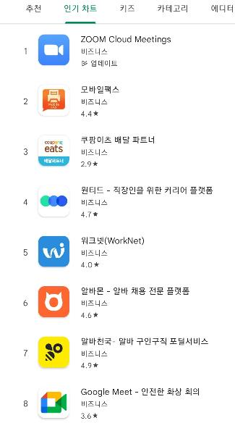
Part 1,
Hand motion 이란?
Introduce
화상 강의의 보편화로 인한 웹캠(Web Cam) 소지
어플리케이션 실사용자 통계
구글 플레이스토어 비즈니스 차트

Slide 8
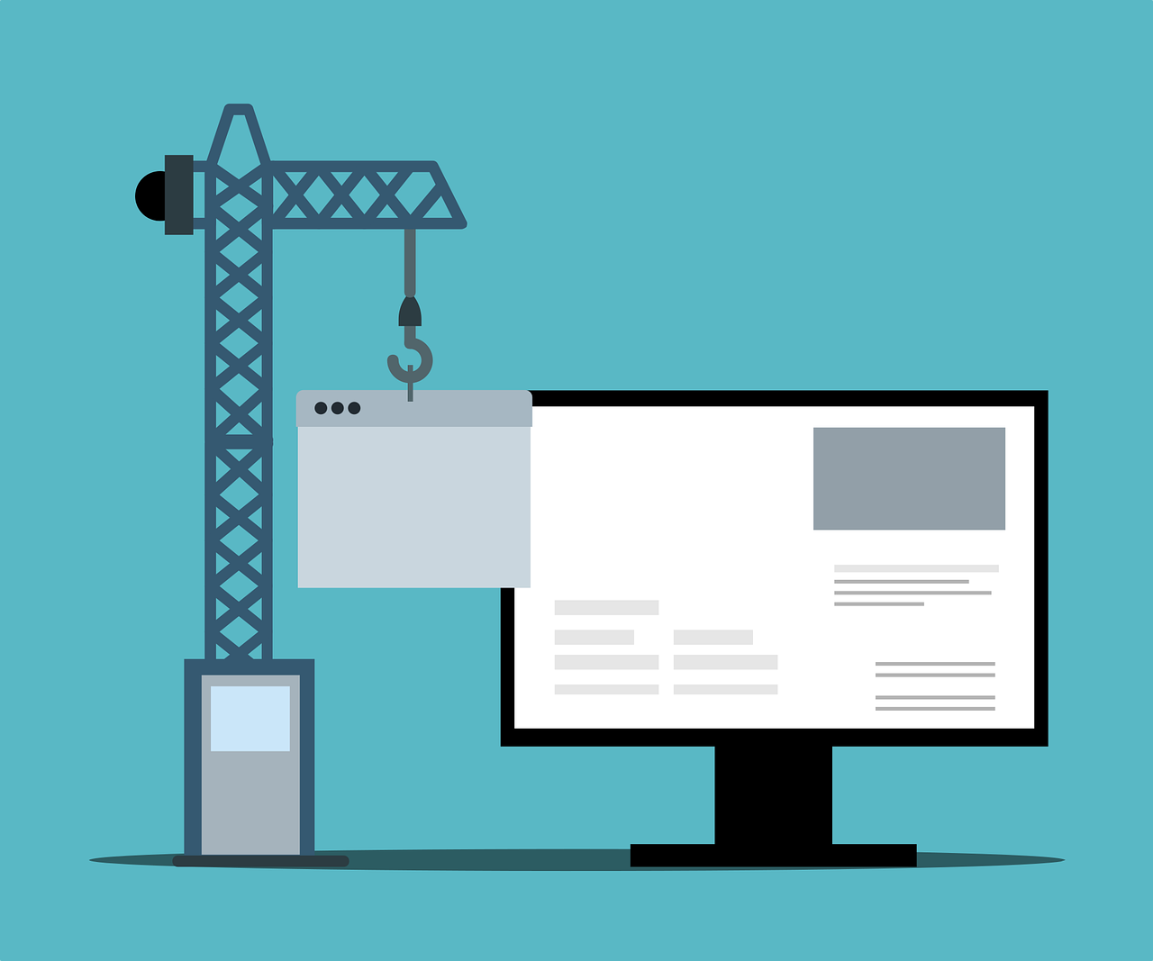
Part 2,
제작 계획

Slide 9
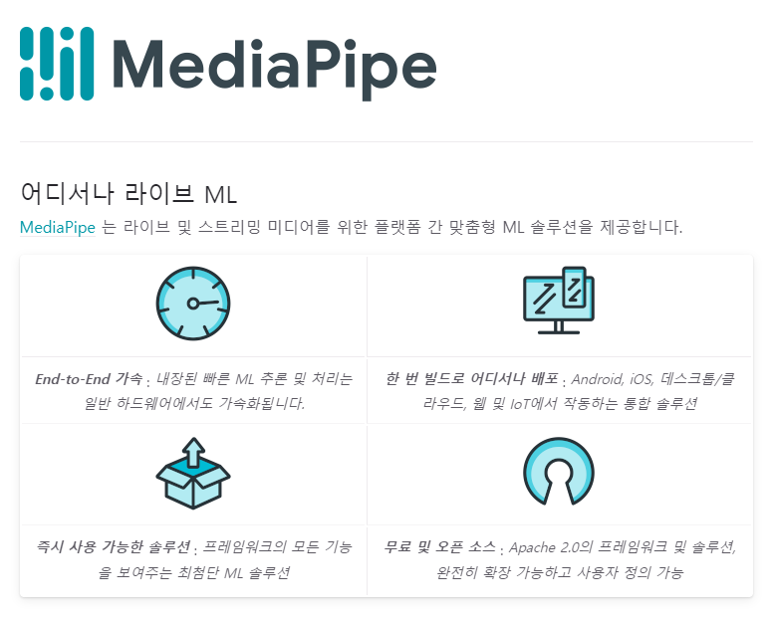


Part 2,
제작 계획
Detail
MediaPipe
Google에서 제공하는 AI 프레임워크
얼굴인식, 포즈, 물체 감지 등 이미지 처리가 가능
인텔의 OpenCV 와 구글의 Bazel을 기반

Slide 10
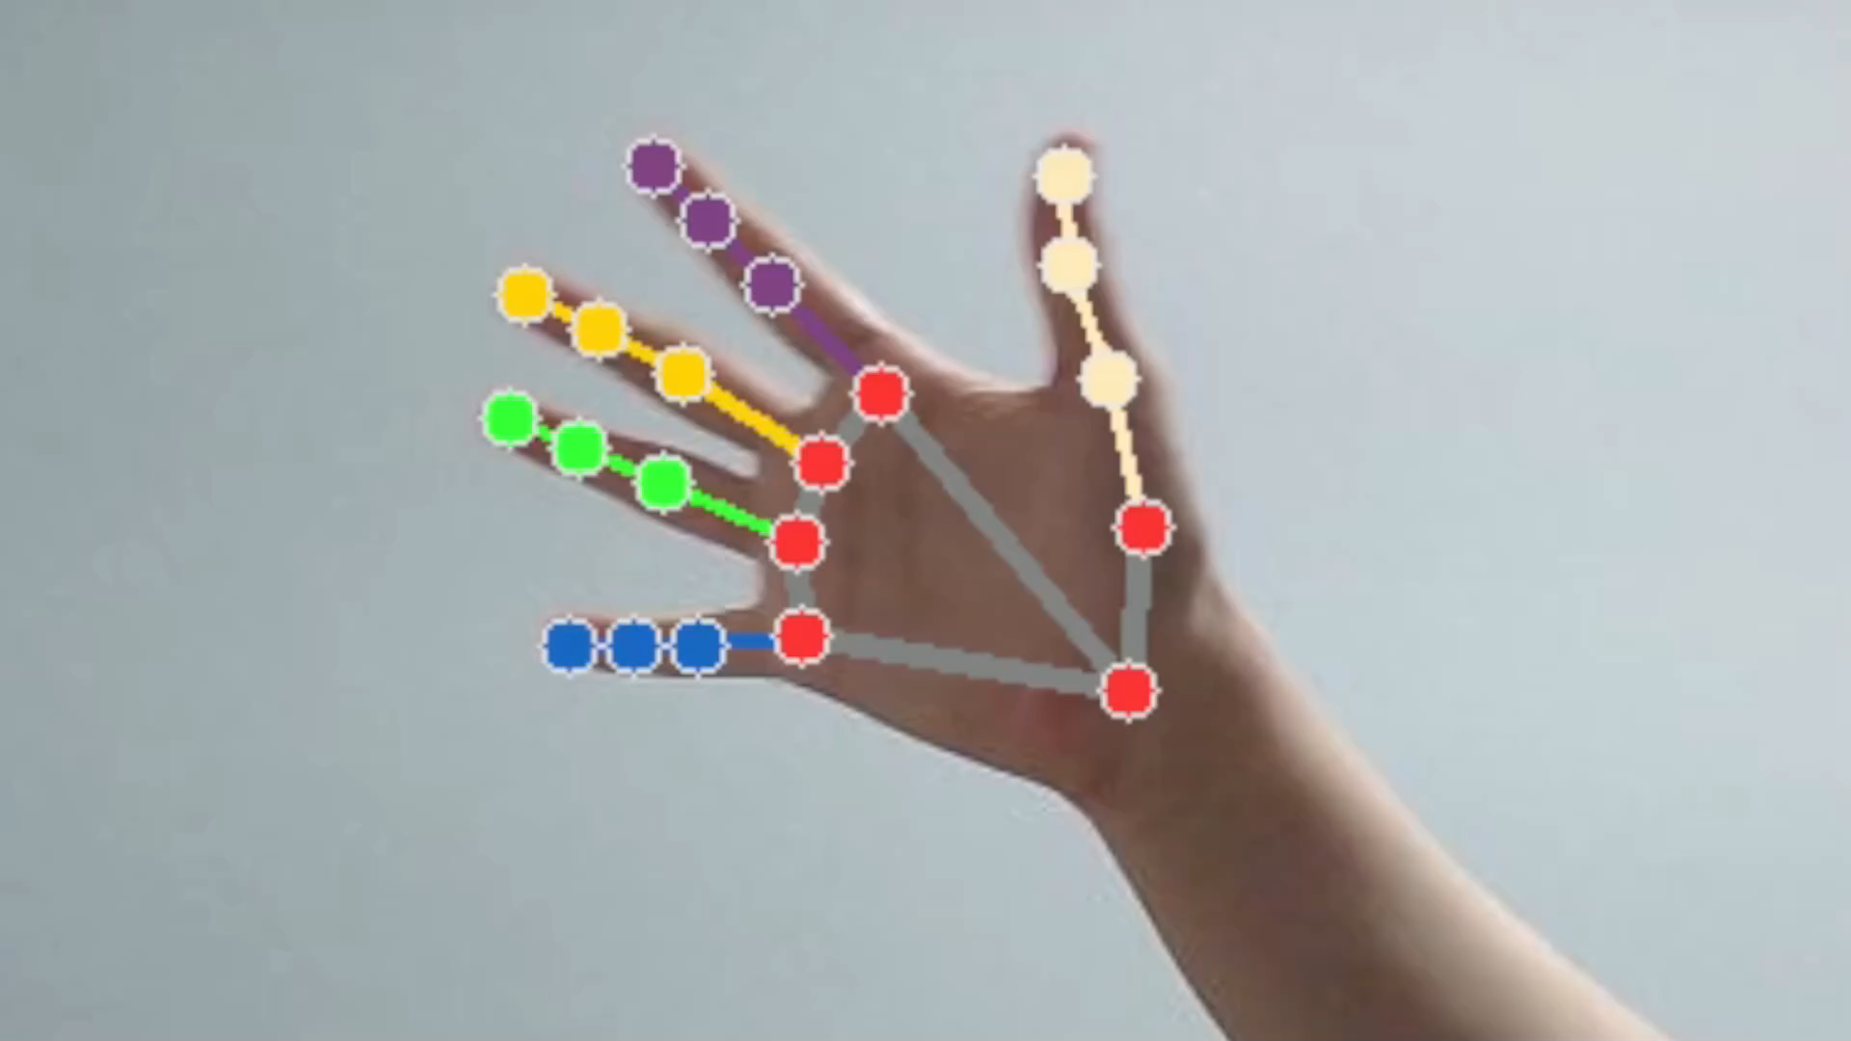
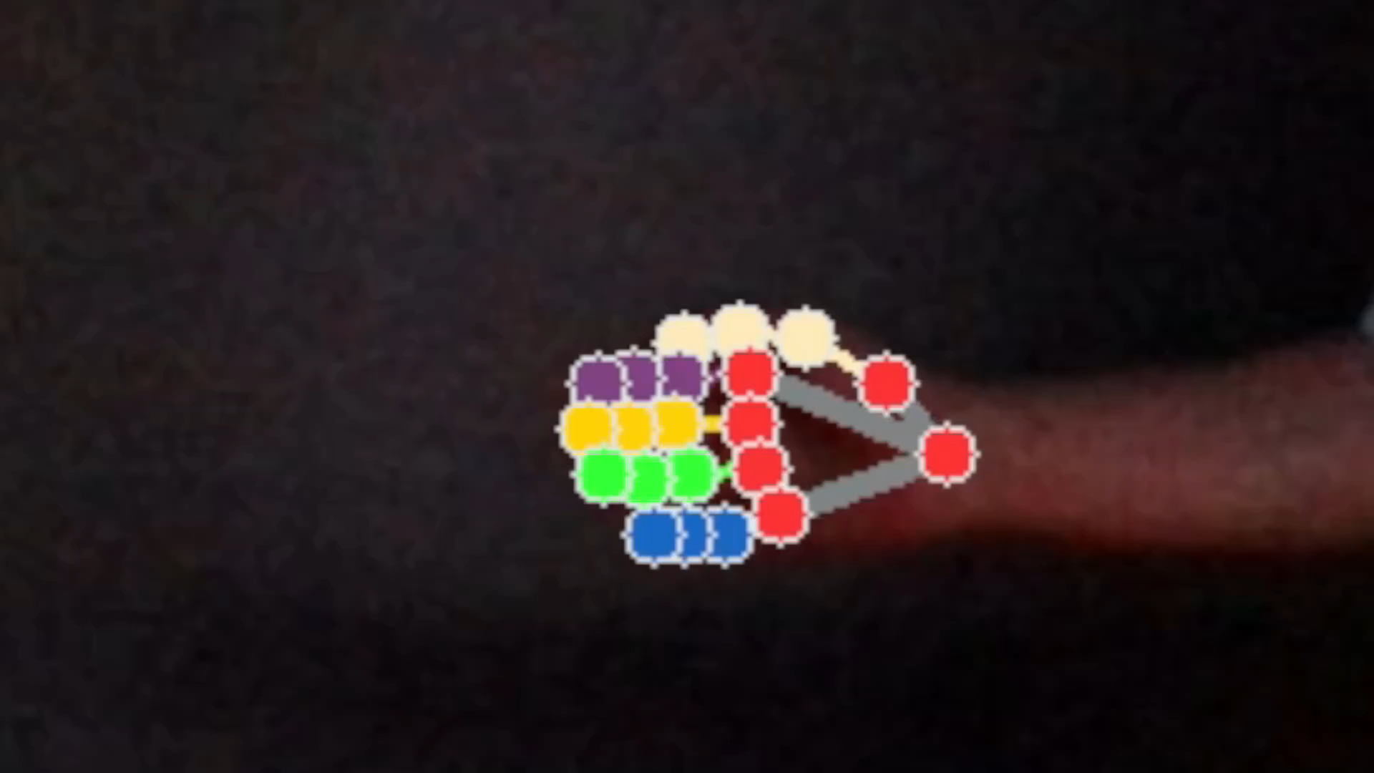
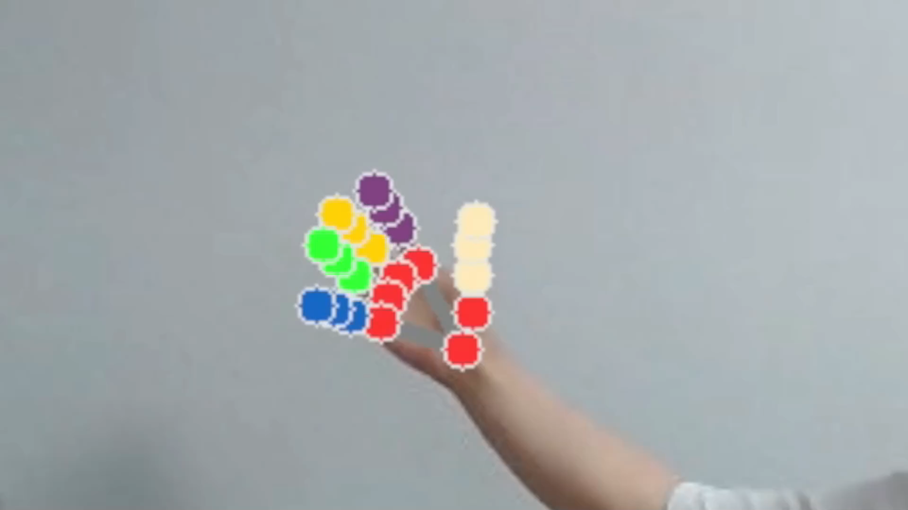
Part 2,
제작 계획
Detail
MediaPipe
학습된 데이터 셋이 있어 바로 사용이 가능하다.
영상의 해상도와 프레임 문제로 야간에는 정확한 추적이 어렵다.
영상을 시청할 때, 항상 밝은 환경에 있지 않기 때문에 보완이 요구된다.

Slide 11

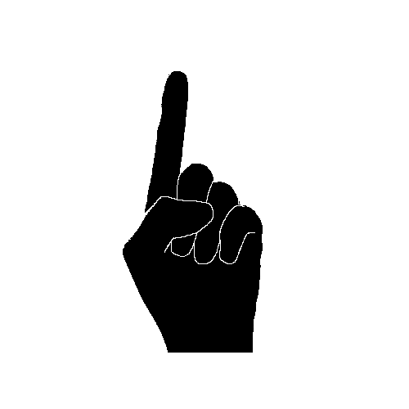
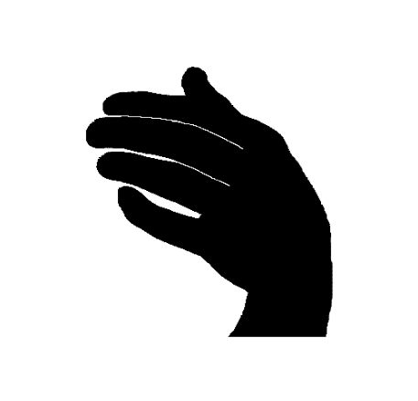
Part 2,
Develop Plan
Detail
Approximate Function
Swipe Left and Right
Touch or Click
Swipe Up and Down
Next page/Skip Video
Pause
Volume Up

Slide 12
출처
어플리케이션 실사용자 통계 – DATA.AI https://www.data.ai/ , 구글 스토어 https://play.google.com/store/
2021년 방송매체이용행태조사 , 방송통신위원회 - https://portal.kocca.kr
MediaPipe , 구글 github - https://google.github.io/mediapipe/
PPT 템플릿, 새별 블로그 - https://blog.naver.com/seiru523

Slide 13
Q&A

